Slide 1
УМК Школа России
Проверяемые и непроверяемые орфограммы
Русский язык
2 класс

Slide 2
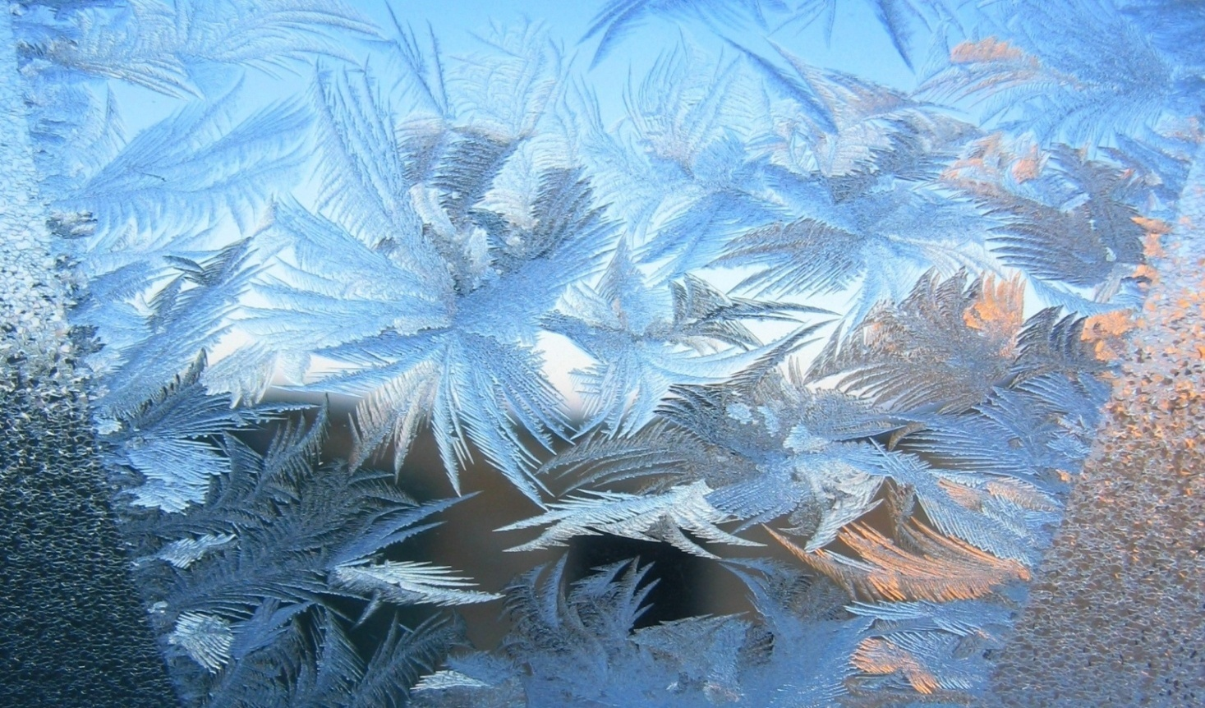
Словарный диктант
мороз

Slide 3
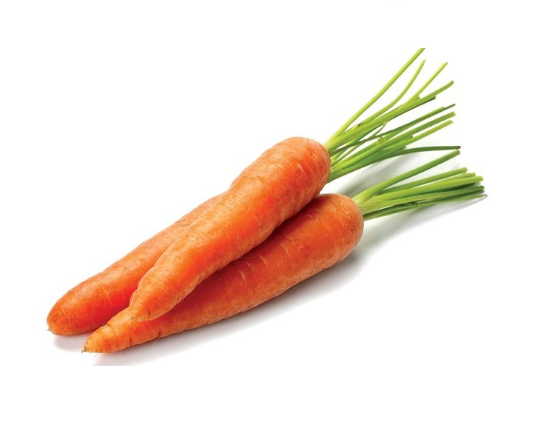
морковь

Slide 4
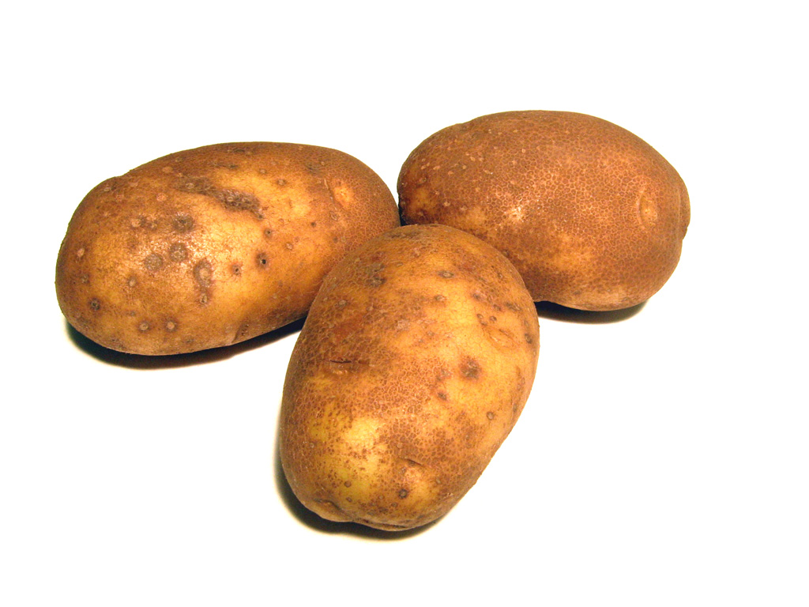
картофель

Slide 5
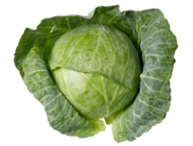
капуста

Slide 6
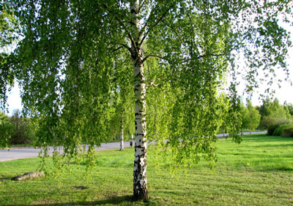
берёза

Slide 7
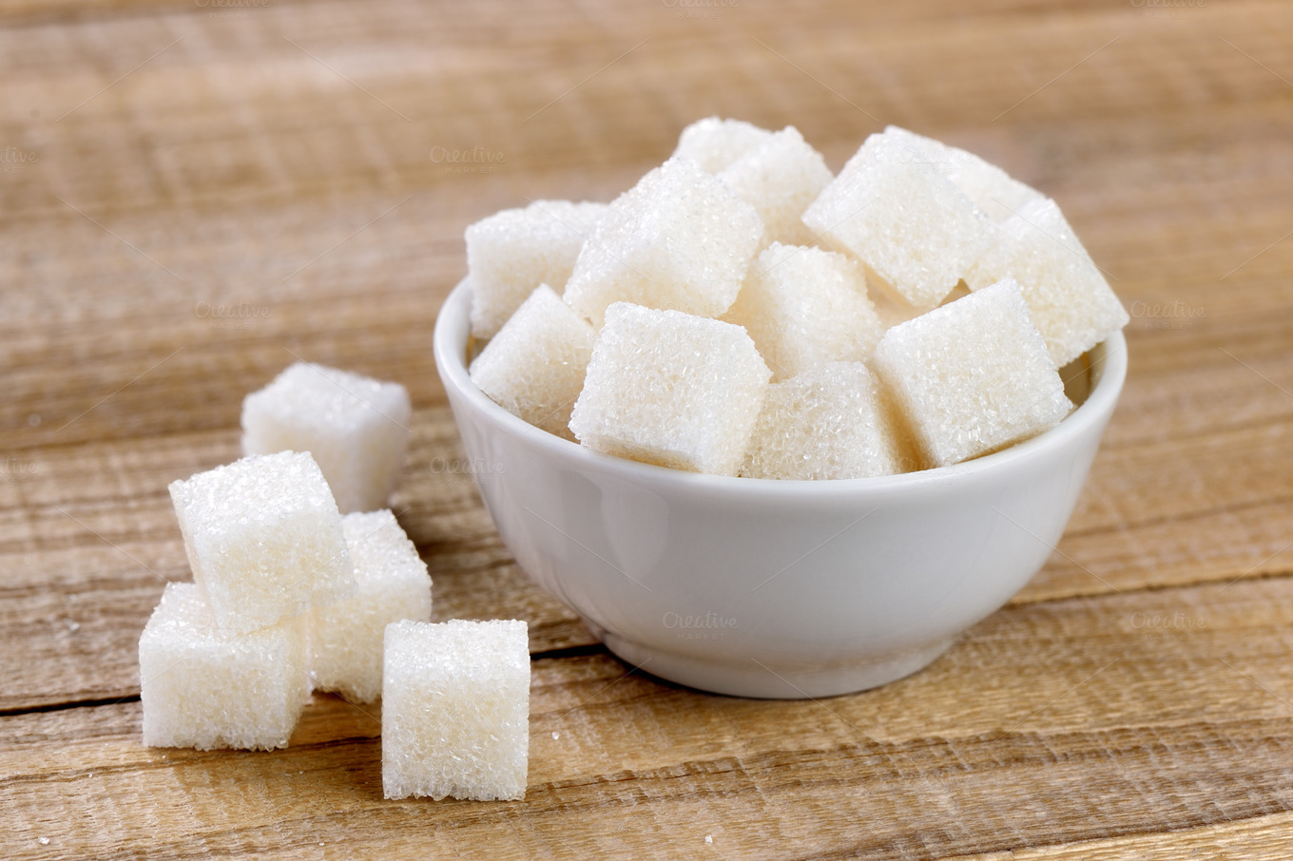
сахар

Slide 8
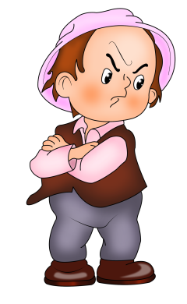
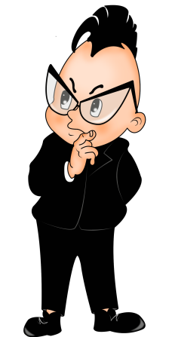
Разделите слова на группы
машина
гора
страна
портфель
окно
работа

Slide 9
гора
портфель
страна
работа
окно
машина
словарные
слова
слова с проверяемым
гласным

Slide 10
Впишите пропущенные буквы, поставьте ударение и напишите проверочные слова
1 вариант
Стр…ла –
Гн…ездо –
2 вариант
Л…са –
Р…ка –

Slide 11
Правильный ответ.
1 вариант
стр…ла-
гн…здо -
стрелы,стрелка
гнёзда, гнёздышко
е
е
2 вариант
л…са -
р…ка -
лес
реки, речка
е
е

Slide 12
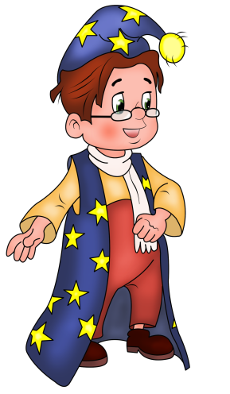
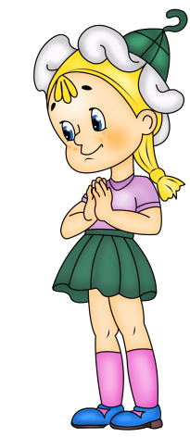

Игра

Slide 13
Вопрос 1
Какая буква всегда стоит под ударением?

Slide 14
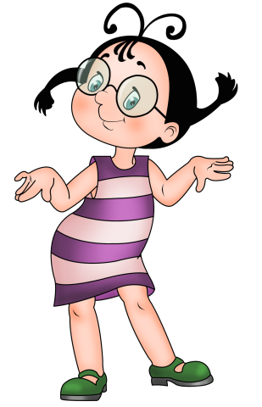
Правильный ответ:
ё

Slide 15
Вопрос 2
В каком шарике во всех словах пропущена буква «о»?

Slide 16
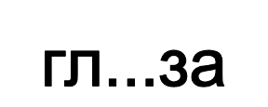
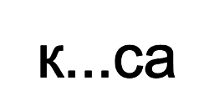
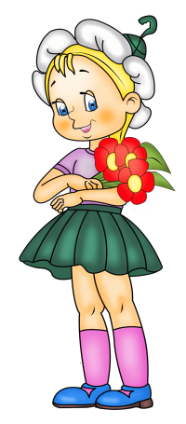
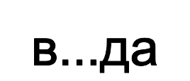
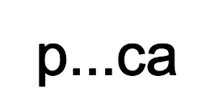
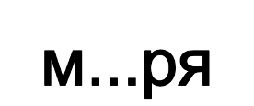
а
о
с...сна
о
о
о
о

Slide 17
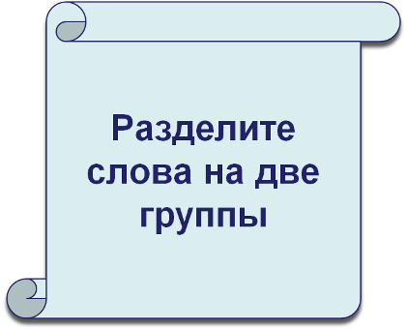
Вопрос 3

Slide 18
горы
гора
травы
трава
реки
река
проверочные слова
проверяемые слова

Slide 19
Вопрос 4
Назовите
птиц, которые живут
в «Словаре»

Slide 20
Прочитайте пословицы. Вставьте пропущенные слова.
Слово не _____ вылетит – не поймаешь.
На чужой сторонушке рад своей ________ .

Slide 21

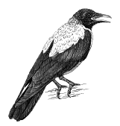
Правильный ответ.
Слово не , вылетит – не поймаешь.
На чужой сторонушке рад своей .
воробей
воронушке

Slide 22
Вопрос 5
Назовите пять букв, обозначающих гласные звуки, написание которых мы проверяем

Slide 23
О а и е я

Slide 24

